Slide 1
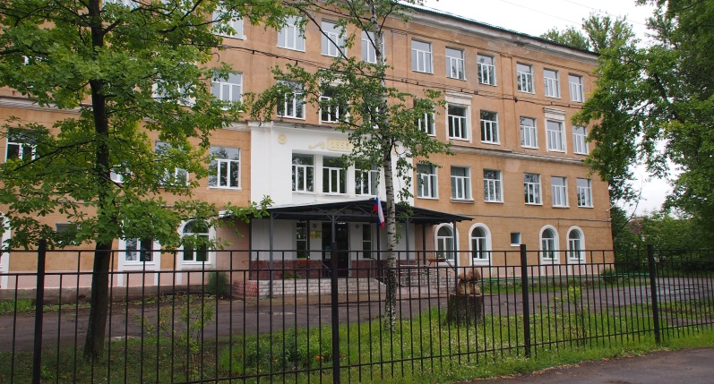
Государственное казённое
общеобразовательное учреждение
Ленинградской области
«Сясьстройская школа-интернат, реализующая адаптированные образовательные программы»
Актуализация знаний учащихся
с нарушением слуха по географии через организацию кружка спортивного ориентирования
Гай Валерий Владимирович,
учитель географии

Slide 2
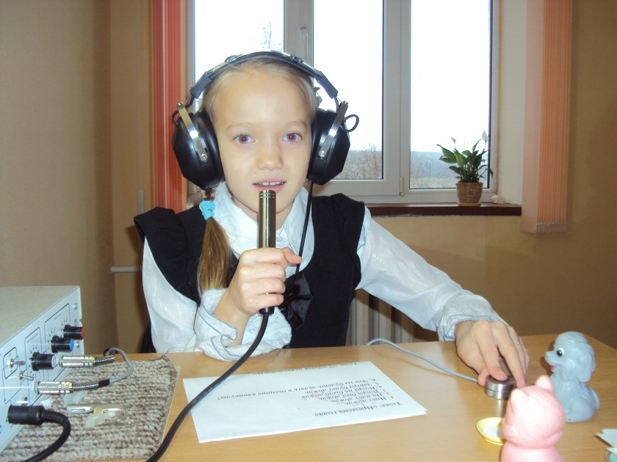
Особенности детей с нарушением слуха
недоразвитие словесной речи
недоразвитие познавательных процессов
затрудненность нормальных взаимоотношений с окружающими
ограниченность социального развития
Практикоориентированные технологии – стратегическое направление современной сурдопедагогики
Актуализация знаний в области географии через организацию кружка спортивного ориентирования - перспективное направление работы

Slide 3
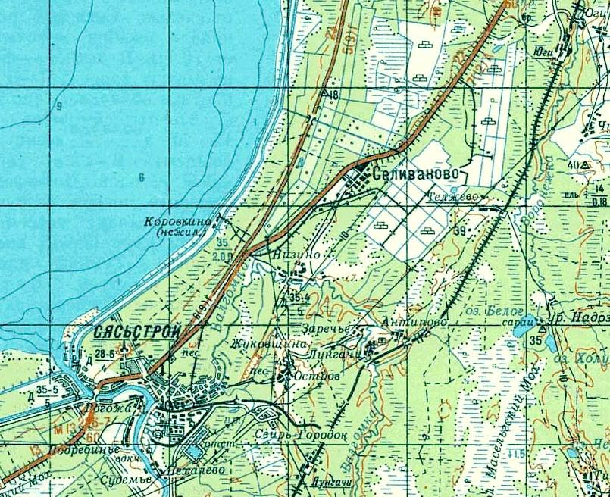
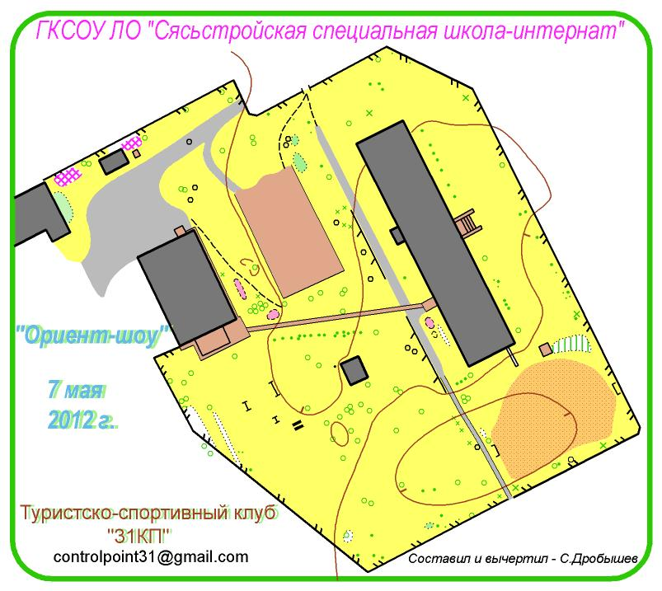

Slide 4
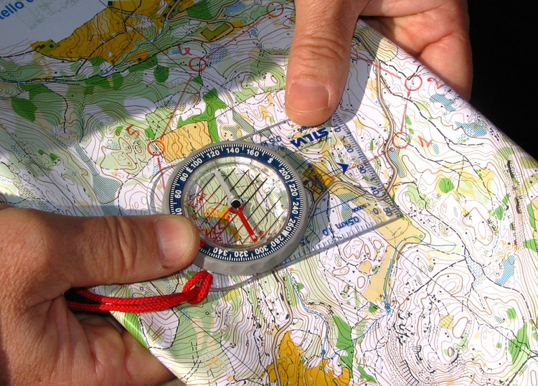
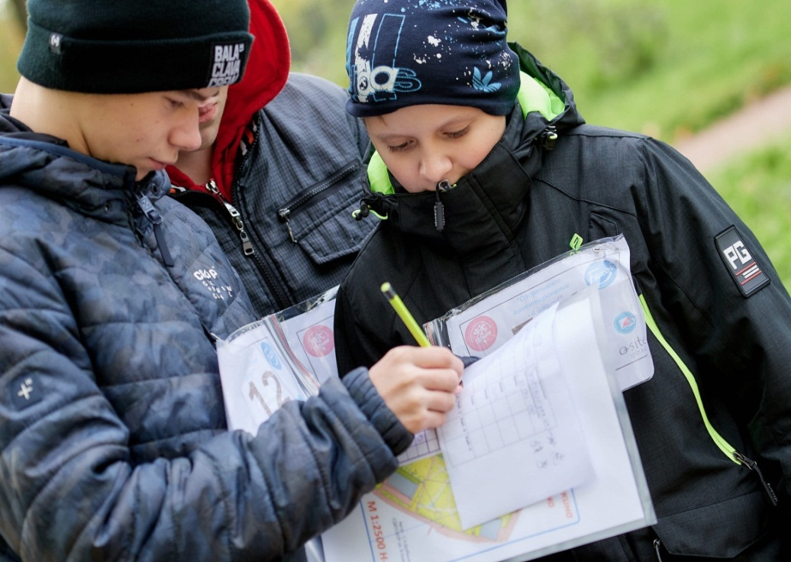
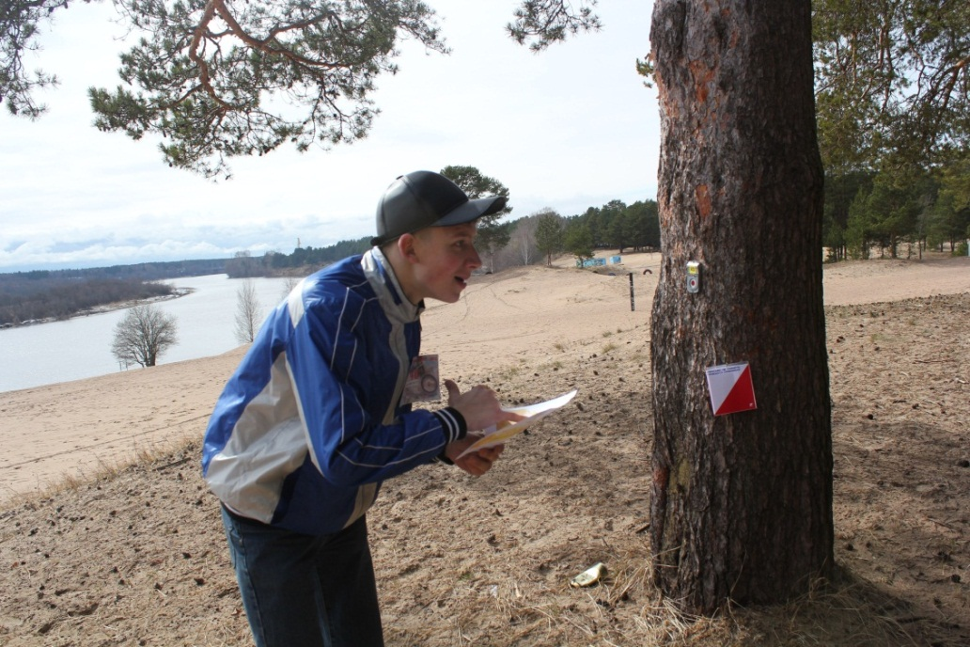
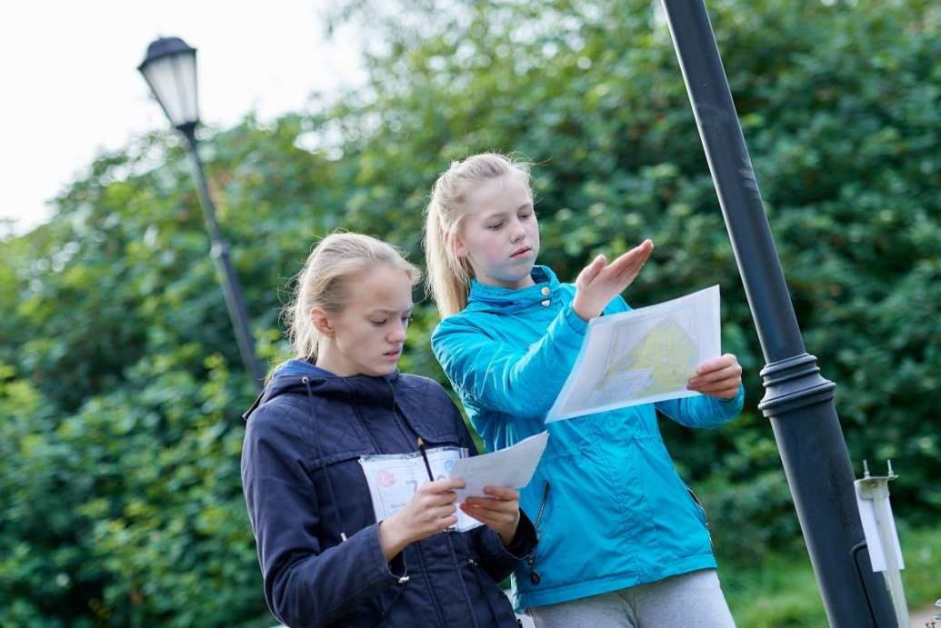

Slide 5
Успешность в обучении неслышащего школьника обеспечивают
правильно организованная коррекционно-воспитательная работа
тщательный отбор речевого материала
создание слухоречевой среды
мотивация к речевым коммуникациям
активная творческая деятельность учащихся
Систематическая работа способствует
развитию личности ребёнка
развитию познавательного, коммуникативного, нравственного, физического, эстетического потенциалов
совершенствованию навыков межличностного общения

Slide 6
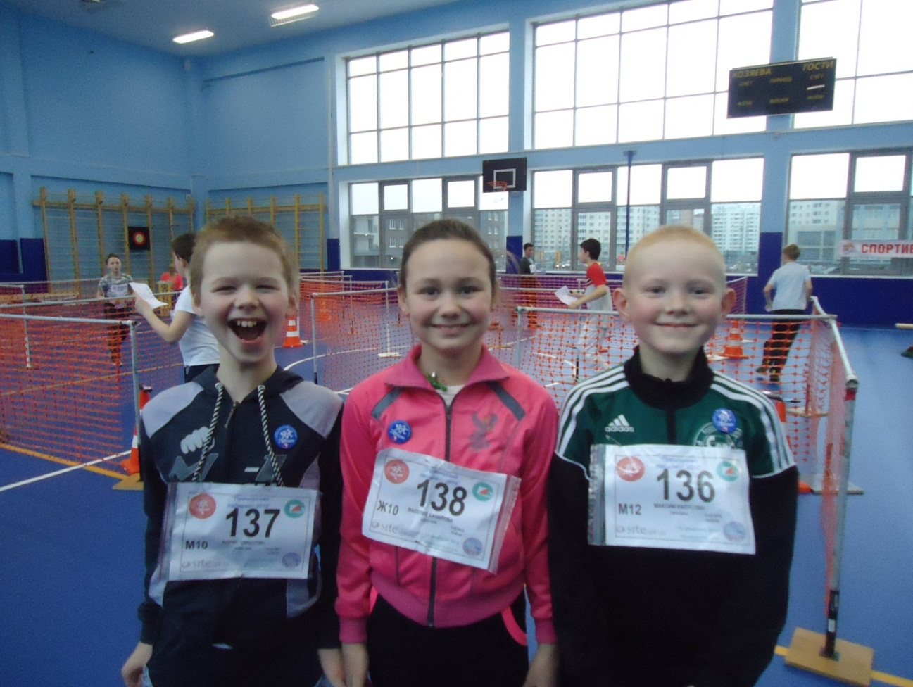
Спасибо за внимание !

